Slide 1
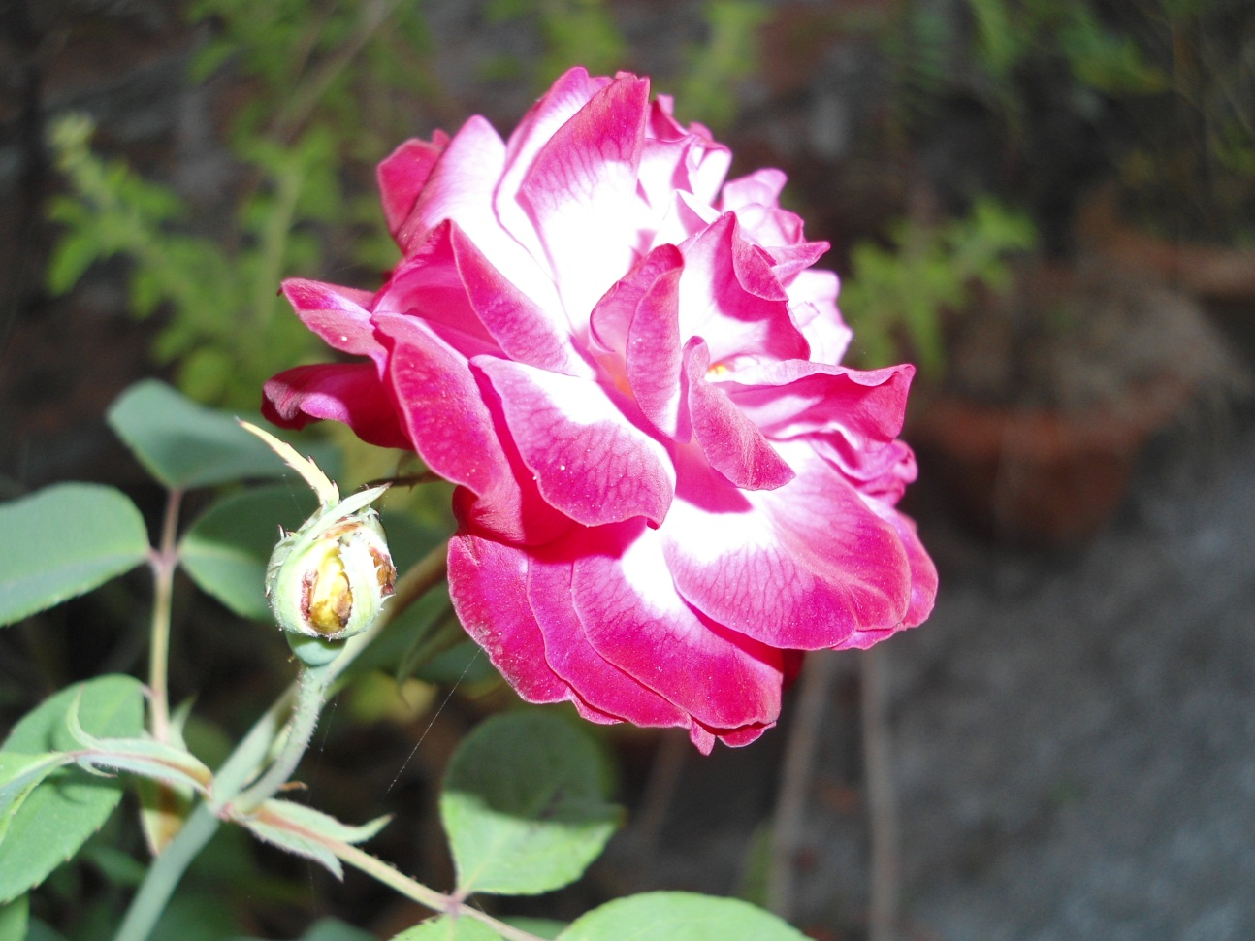
সকলকে শুভেচ্ছা

Slide 2


পরিচিতি
‡kL †gv³v‡`i Avjx
প্রভাষক (রসায়ন)
iv‡qignj (Abvm©) K‡jR, Lyjbv
‡gvev-01717011960
E-mail:skmuktaderali@gmail.com

Slide 3

বিষয় পরিচিতি
রসায়ন
পত্রঃ দ্বিতীয়+১ম
অধ্যায়ঃ তৃতীয়+১ম
পরিমাণগত রসায়ন+
ল্যাবরেটরির নিরাপদ ব্যবহার

Slide 4
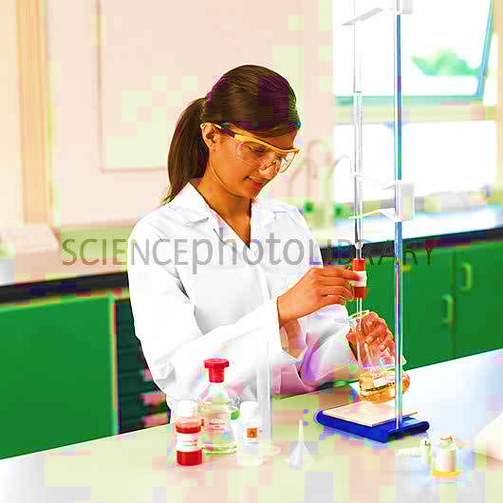
ছবিটি দেখো

Slide 5
আজকের পাঠ
টাইট্রেশন

Slide 6
আমরা কি শিখব
টাইট্রেশনের সংজ্ঞা।
টাইট্রেশনে ব্যবহৃত যন্ত্রপাতি।
এসিড-ক্ষার টাইট্রেশনের মূলতত্ত্ব।

Slide 7
ট্রাইটেশন(Titration)
১। জানা মাএার দ্রবন(Titrant)
২। অজানা মাএার দ্রবন(Titre)
৩।নির্দেশক দরকার(Indicator)

Slide 8
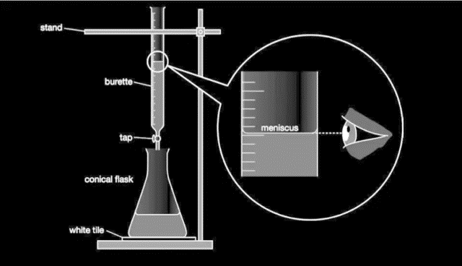
ভিডিও টি লক্ষ কর

Slide 9
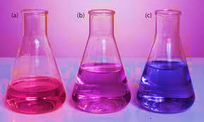
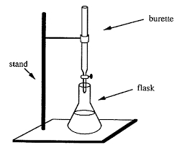
ছবিগুলো লক্ষ করি
নির্দেশকের উপস্থিতিতে বর্ণ পরিবর্তন
অজ্ঞাত দ্রবণের ঘনমাত্রা নির্ণয়ের পদ্ধতি

Slide 10

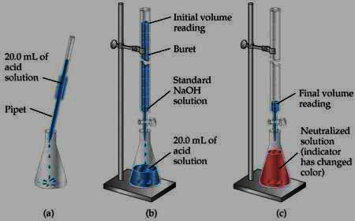
আরও ছবি দেখো

Slide 11
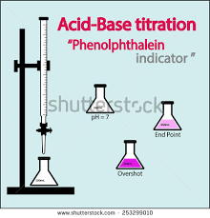
টাইট্রেশনে ব্যবহৃত যন্ত্রপাতি

Slide 12
নির্দেশক(Indicator)
নিজের রঙ পরিবর্তন ।
এসিড, ক্ষারকের উপস্থিতি।
যেমন-১.মিথাইল অরেঞ্জ,
২. মিথাইল রেড

Slide 13

টাইট্যান্ট(Titrant)
বুরেটে ব্যবহার করা হয়।
অজানা ঘন মাত্রার দ্রবণ।
যেমন-HCl, H₂SO4,NaOH

Slide 14
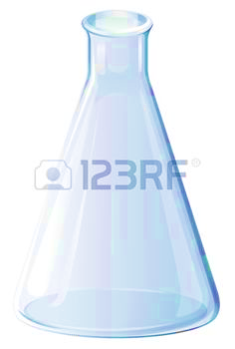
টাইট্রান্ড(Titrant)
জানা ঘনমাএার দ্রবণ।(প্রমাণ দ্রবণ)
টাইট্রেশনে এটিকে কনিক্যাল ফ্লাক্সে নেওয়া হয়।
যেমন-Na₂CO₃,HCOOH

Slide 15
এসিড-ক্ষার টাইট্রেশনের মূলতত্ত্ব।
aA+bB=Product(উৎপাদ=লবণ+পানি)
এখানে,
a=এসিডের মোল সংখ্যা
S_{A}= এসিডের ঘনমাত্রা
V_{A}= এসিডের আয়তন
b=ক্ষারকের মোল সংখ্যা
S_{B}= ক্ষারকের ঘনমাত্রা
V_{B}= ক্ষারকের আয়তন

Slide 16
পরীক্ষার নাম-0.1M Na₂CO₃ দ্রবণ দ্বারা অজানা HCl দ্রবণের ঘণমাত্রা নির্ণয়।
এসিড-ক্ষার টাইট্রেশনের মূলতত্ত্বঃ
এক্ষেত্রে সংঘটিত বিক্রিয়া-
2HCl+ Na₂CO₃ =2NaCl+H₂O+CO₂
আমরা জানি,
এখানে,
a=এসিড (HCl) এর মোল সংখ্যা=2
S_{A}= এসিড (HCl) এর ঘনমাত্রা=?
V_{A}= এসিড (HCl) এর আয়তন
b=ক্ষারক Na₂CO₃ এর মোল সংখ্যা=1
S_{B}= ক্ষারক Na₂CO₃ এর ঘনমাত্রা=0.1M
V_{B}= ক্ষারক Na₂CO₃ এর আয়তন

Slide 17
টাইট্রেশন ডাটা
পর্যবেক্ষ্ণণ সংখ্যা | পিপেট পাঠ (Na₂CO₃) mL V_{B} | বুরেট পাঠ(HCl) mL |  | পার্থক্য mL | গড় আয়তন mL V_{A}
 |  | ১ম | শেষ
01 | 10 | 0.0 | 20.1 | 20.1
02 | 10 | 20.1 | 40.1 | 20.0 | 20.1
03 | 10 | 0.0 | 20.2 | 20.2

Slide 18
হিসাব:
এক্ষেত্রে সংঘটিত বিক্রিয়া-
2HCl+ Na₂CO₃ =2NaCl+H₂O+CO₂
আমরা জানি,
এখানে,
a=এসিড (HCl) এর মোল সংখ্যা=2
S_{A}= এসিড (HCl) এর ঘনমাত্রা=?
V_{A}= এসিড (HCl) এর আয়তন=20.1mL
b=ক্ষারক Na₂CO₃ এর মোল সংখ্যা=1
S_{B}= ক্ষারক Na₂CO₃ এর ঘনমাত্রা=0.1M
V_{B}= ক্ষারক Na₂CO₃ এর আয়তন=10 mL
অতএব,S_{A}= এসিড (HCl) এর ঘনমাত্রা=0.0995M

Slide 19
হিসাব:

Slide 20
মূল্যায়ন
১। বুরেটে কি ব্যবহার করা হয়েছে?
২। পানিতে নীল লিটমাস কি রং দেবে?
৩.প্রমান দ্রবণ কী ?
৪.নির্দেশক কী?
৫.বুরেট কীভাবে দাগাংকিত থাকে ?

Slide 21
বাড়ির কাজ
১। টাইট্রেশন কি কাজে ব্যবহার করা হয়?
২। এ কাজে কি কি যন্ত্রপাতি লাগে?

Slide 22

Thank you all

